Slide 1

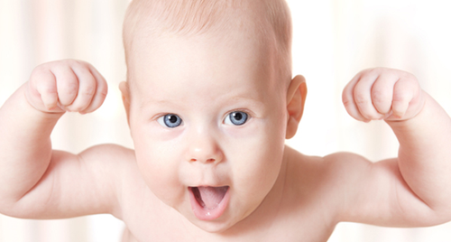
Aleitamento Materno

Slide 2
Por quê o aleitamento materno ?
Recomendações da Organização Mundial de Saúde relativas à amamentação:
As crianças devem fazer aleitamento materno exclusivo até 6 meses de idade. Ou seja, até essa idade, o bebê deve tomar apenas leite materno e não deve receber nenhum outro alimento complementar ou bebida.
A partir dos 6 meses de idade todas as crianças devem receber alimentos complementares (sopas, papas, etc.) e manter o aleitamento materno.
As crianças devem continuar a ser amamentadas, pelo menos, até completarem os 2 anos de idade.

Slide 3
Quais as vantagens do
leite materno?

Slide 4
Vantagens do Leite Materno
Composição adequada de nutrientes
Hormônios e substâncias
hormone-likes
Componentes para defesa do organismo
Vínculo afetivo
Proteção contra doenças crônicas do adulto

Slide 5
Vantagens do Leite Materno
Composição adequada de nutrientes

Slide 6
Vantagens do Leite Materno
Composição adequada de nutrientes
NITROGÊNIO NÃO PROTEICO
3
SEROALBUMINA
IMUNOGLOBULINAS
LACTOFERRINA
LISOZIMA
2
α LACTOALBUMINA
β LACTOGLOBULINA
CASEINA
1
0
LEITE DE VACA
LEITE HUMANO

Slide 7
Vantagens do Leite Materno
Composição adequada de nutrientes
 | LEITE HUMANO | LEITE DE VACA
QUANTIDADE DE FERRO | 0,5 a 1,0 mg/L | 0,3 - 0,5 mg/L
ABSORÇÃO DE FERRO | MAIOR | MENOR
FACILITADORES DE ABSORÇÃO | + VITAMINA C | - VITAMINA C
ANEMIA POR DEFICIÊNCIA DE FERRO | RARA | + COMUM

Slide 8
Vantagens do Leite Materno
Composição adequada de nutrientes
 | LEITE HUMANO | LEITE DE VACA
QUANTIDADE DE CÁLCIO | 340 mg/L | 1170mg/L
ABSORÇÃO DE FERRO | +++ | +
PERDA DE CÁLCIO | - | ++
HIPOCALCEMIA NEONATAL | RARA | COMUM

Slide 9
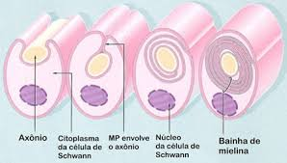
Vantagens do Leite Materno
Composição adequada de nutrientes
Mielinização
Mielina = bainha de gordura que “abraça”os axônios.
Formada basicamente por DHA e ARA (ácido docosahexaenóico e o ácido araquidônico)

Slide 10
Vantagens do Leite Materno
Composição adequada de nutrientes
Tipo Alimentação | Carga renal de solutos | Osmolaridade Urinária
LEITE DE VACA INTEGRAL | 221 mOsm | 303 mOm/l
LEITE HUMANO | 79 mOsm | 108 mOm/l

Slide 11
Vantagens do Leite Materno
Componentes para defesa do organismo
IMUNOGLOBULINAS
FATOR BÍFIDO
FATOR ANTI-ESTAFILOCÓCICO
LISOSIMA
COMPLEMENTO
INTERFERON
CÉLULAS IMUNES
LACTOPEROXIDASE
LACTOFERRITINA

Slide 12
Vantagens do Leite Materno
Hormônios e substâncias
hormone-likes
PROSTAGLANDINAS
SOMATOSTATINAS
GONADOTROFINAS
ESTERÓIDES OVARIANOS
PROLACTINA
INSULINA
CORTISOL
TIROXINA
ERITROPOIETINA
FATORES DO CRESCIMENTO

Slide 13
Vantagens do Leite Materno
Proteção contra doenças crônicas do adulto
EVIDÊNCIAS EPIDEMIOLÓGICAS
Obesidade
Hipertensão
Doença cardíaca
Diabetes tipo 2
Câncer (alguns tipos)

Slide 14
Vantagens do Leite Materno
Proteção contra doenças crônicas do adulto
CORRELAÇÃO NÃO PROVA RELAÇÃO CAUSAL
PLAUSIBILIDADE BIOLÓGICA
ALEITAMENTO MATERNO e OBESIDADE:
Perfil de leptina que pode favorecer uma regulação adequada do apetite e menor deposição de gordura.
Bebês em AM ganham menos peso que os que recebem fórmula
Bebês que recebem fórmula tem níveis circulante de insulina mais elevados
É possível que o AM influencie o desenvolvimento de receptor de sabor que favorecerá a preferência por dieta variada e de baixo teor calórico

Slide 15
Vantagens do Leite Materno
Proteção contra doenças crônicas do adulto
CDC recomenda 2 intervenções custo –efetivas para lidar com o fenômeno da obesidade infantil epidêmica:
Promoção do aleitamento materno
Diminuição do tempo de TV e instrumentos eletrônicos

Slide 16
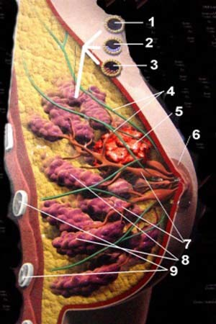
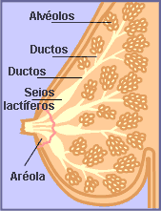
A Mama

Slide 17
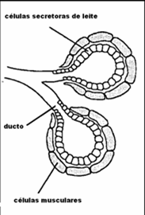
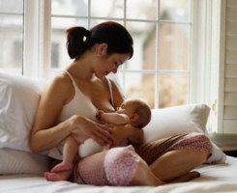
Reflexo da Prolactina:
Produção

Slide 18
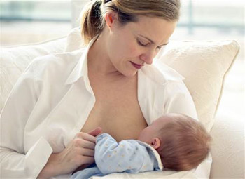
Ocitocina:
Ejeção

Slide 19
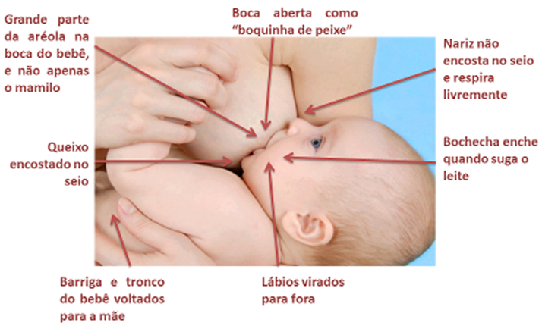

Slide 20
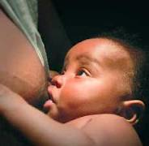
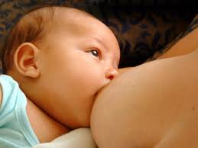

Slide 21
Fases do Leite
O leite do início da mamada, o chamado leite anterior, pelo seu alto teor de água, tem aspecto semelhante ao da água de coco. É muito rico em anticorpos.
O leite do meio da mamada tende a ter uma coloração branca opaca devido ao aumento da concentração de caseína.
O leite do final da mamada, o chamado leite posterior, é mais amarelado devido à presença de betacaroteno e contém mais gorduras, com maior valor calórico.

Slide 22
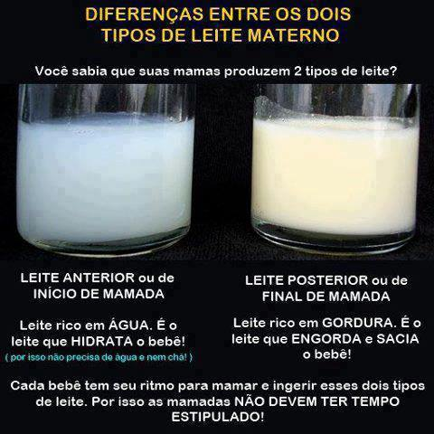

Slide 23
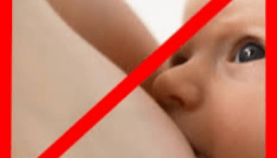
Contra indicações ao Aleitamento Materno

Slide 24
Contra indicações ao Aleitamento Materno
Mães infectadas pelo HIV;
Criança portadora de galactosemia, doença rara em que ela não pode ingerir leite humano ou qualquer outro que contenha lactose.
Uso de medicamentos incompatíveis com a amamentação. Alguns fármacos são citados como contraindicações absolutas ou relativas ao aleitamento, como por exemplo os antineoplásicos e radio fármacos.

Slide 25
Suspensão temporária do aleitamento
Mães com varicela;
Doença de Chagas na fase aguda
Infecção herpética na mama
Abscesso mamário
Drogas de Abuso

Slide 26
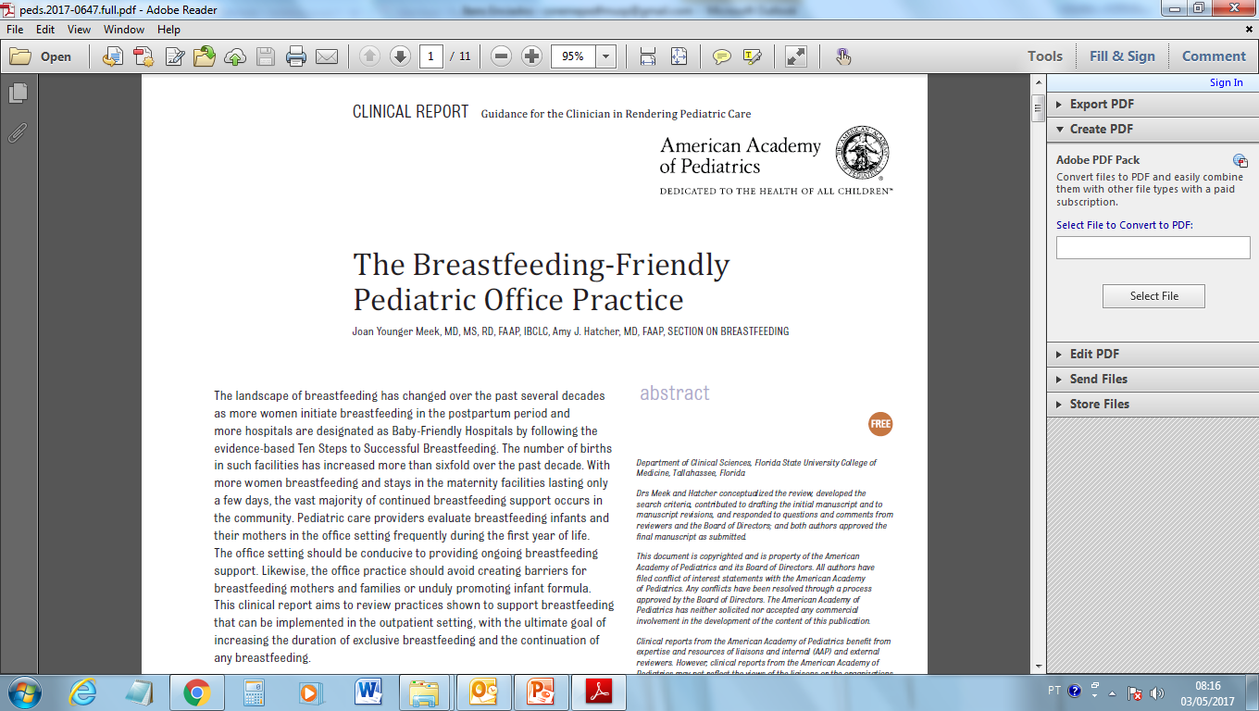
Meek JY, Hatcher AJ. The breastfeeding-friendly pediatric office practice. Pediatrics. 2017;139(5):e2-e9.

Slide 27
